Slide 1
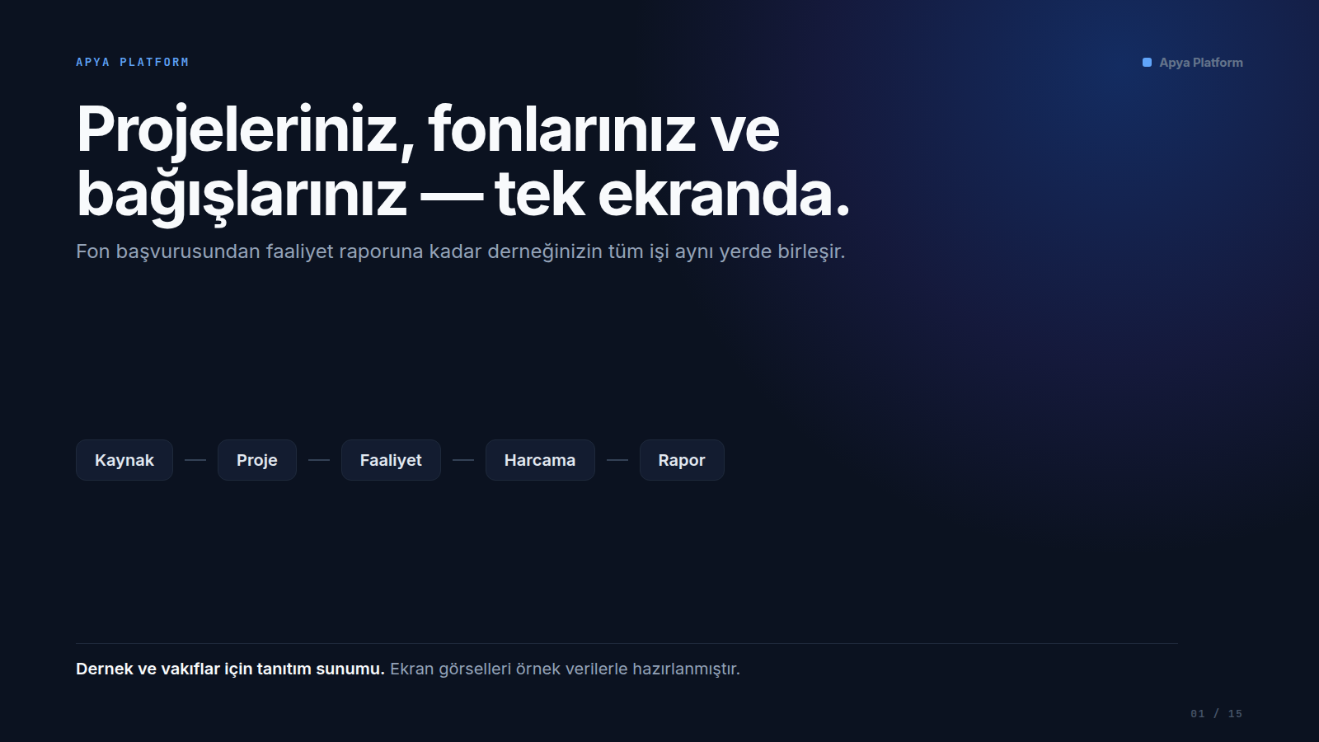
Notes:
Projeleriniz, fonlarınız ve bağışlarınız — tek ekranda.
Fon başvurusundan faaliyet raporuna kadar derneğinizin tüm işi aynı yerde birleşir.
Dernek ve vakıflar için tanıtım sunumu. Ekran görselleri örnek verilerle hazırlanmıştır.

Slide 2
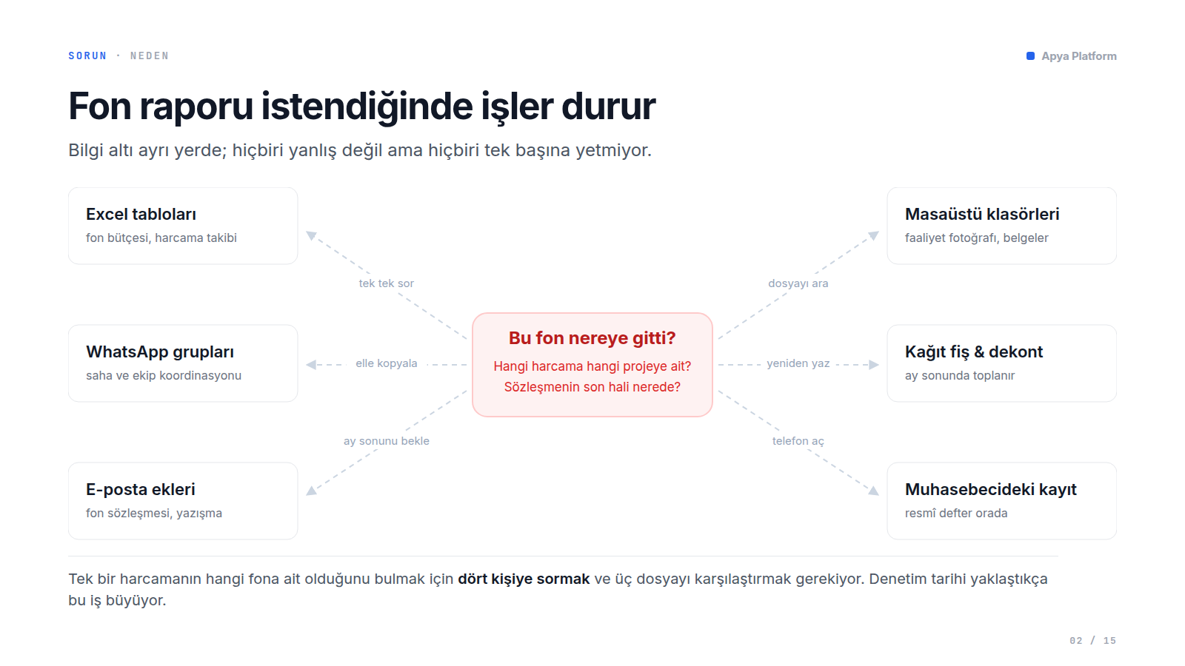
Notes:
Fon raporu istendiğinde işler durur
Bilgi altı ayrı yerde; hiçbiri yanlış değil ama hiçbiri tek başına yetmiyor.
Tek bir harcamanın hangi fona ait olduğunu bulmak için dört kişiye sormak ve üç dosyayı karşılaştırmak gerekiyor. Denetim tarihi yaklaştıkça bu iş büyüyor.

Slide 3
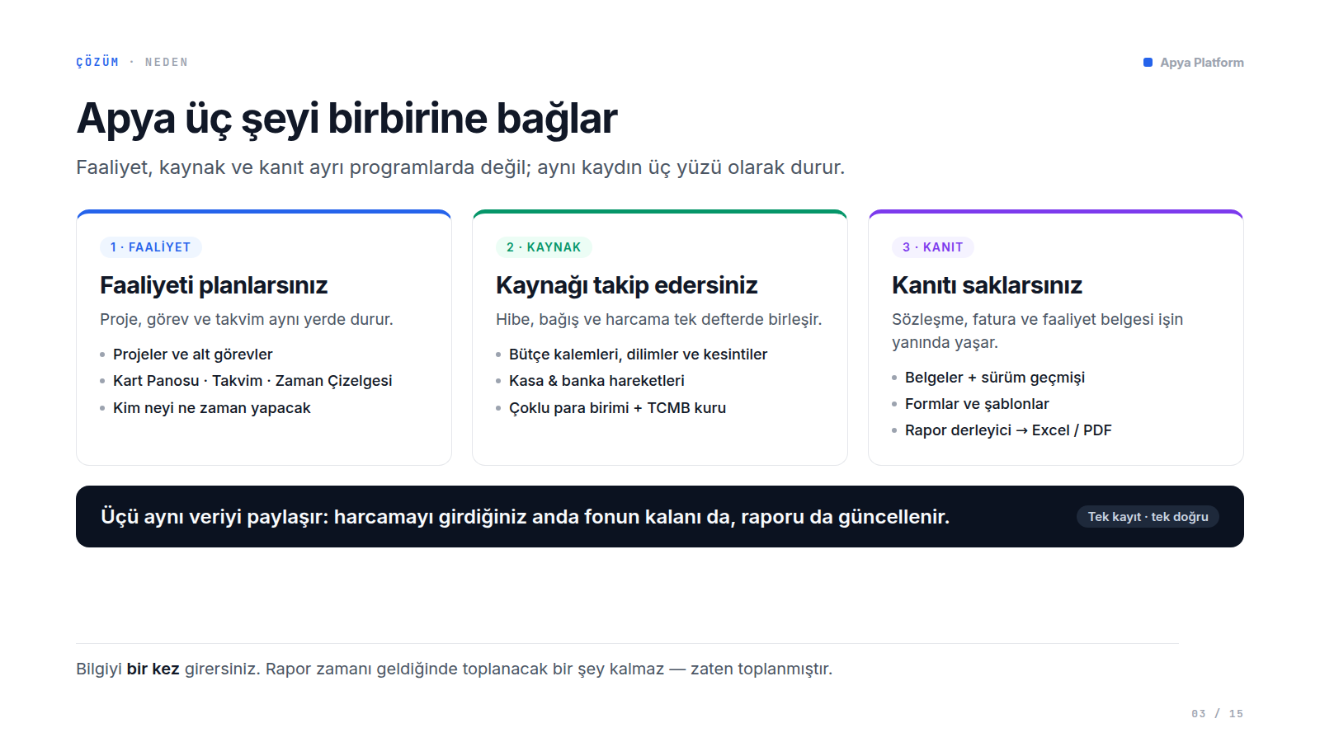
Notes:
Apya üç şeyi birbirine bağlar
Faaliyet, kaynak ve kanıt ayrı programlarda değil; aynı kaydın üç yüzü olarak durur.
Bilgiyi bir kez girersiniz. Rapor zamanı geldiğinde toplanacak bir şey kalmaz — zaten toplanmıştır.

Slide 4
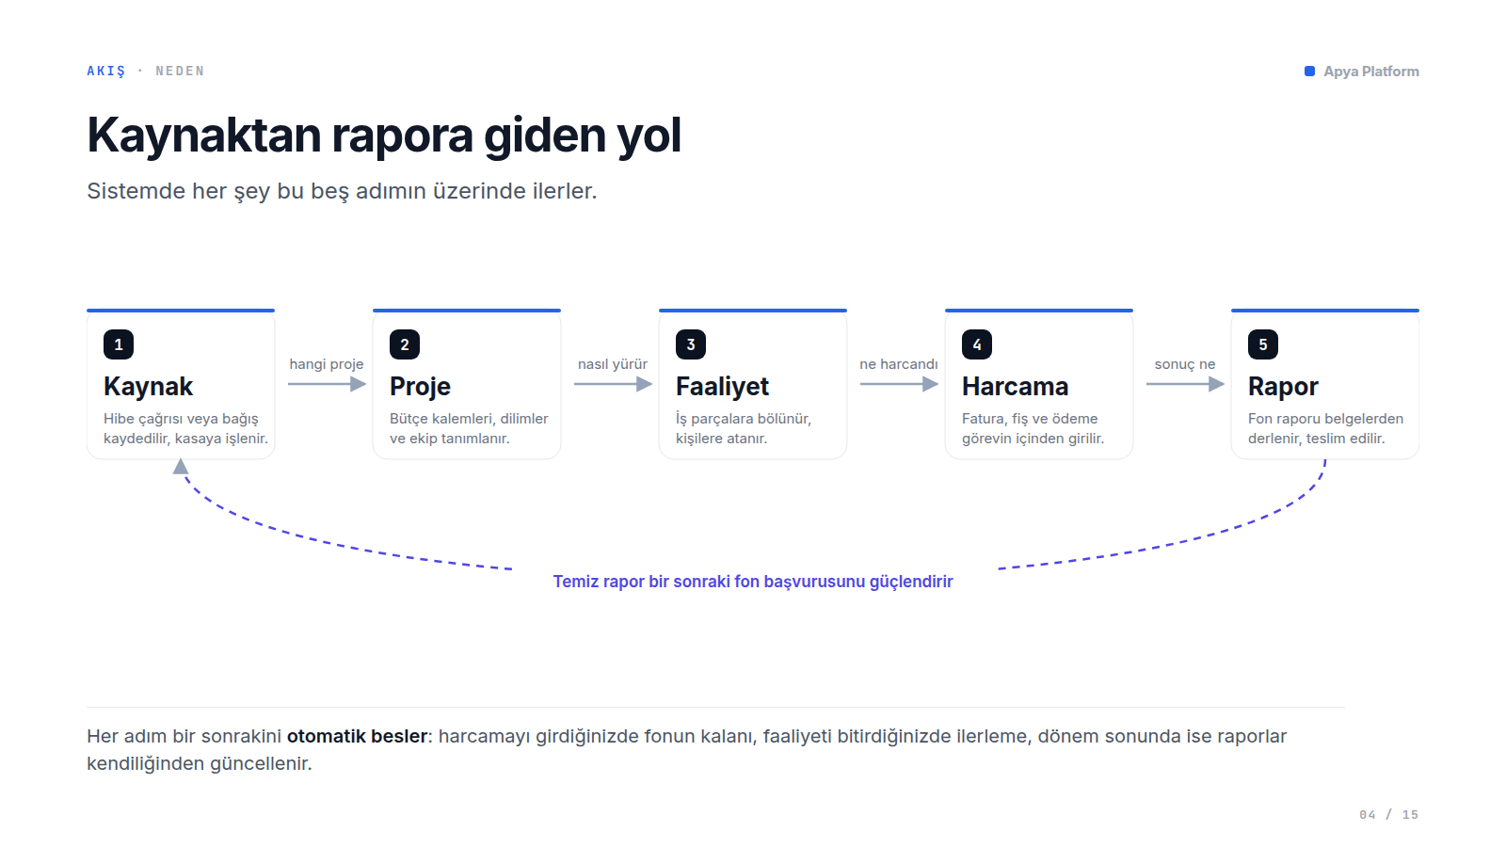
Notes:
Kaynaktan rapora giden yol
Sistemde her şey bu beş adımın üzerinde ilerler.
Her adım bir sonrakini otomatik besler: harcamayı girdiğinizde fonun kalanı, faaliyeti bitirdiğinizde ilerleme, dönem sonunda ise raporlar kendiliğinden güncellenir.

Slide 5
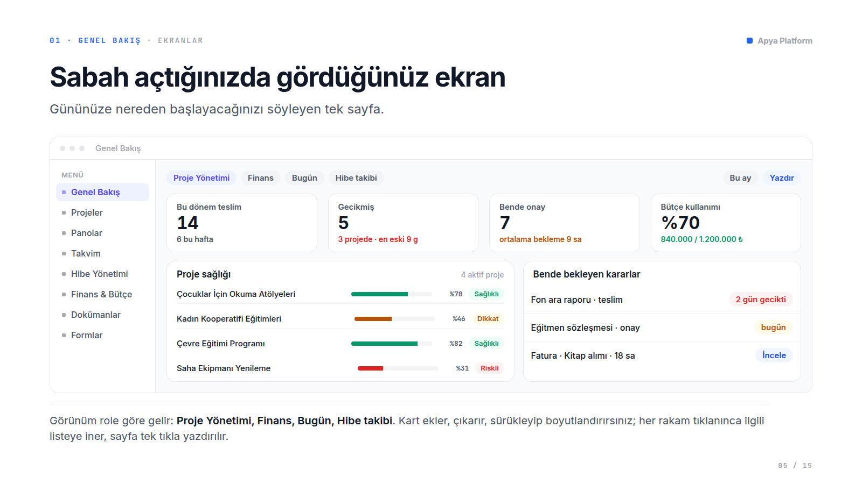
Notes:
Sabah açtığınızda gördüğünüz ekran
Gününüze nereden başlayacağınızı söyleyen tek sayfa.
Görünüm role göre gelir: Proje Yönetimi, Finans, Bugün, Hibe takibi. Kart ekler, çıkarır, sürükleyip boyutlandırırsınız; her rakam tıklanınca ilgili listeye iner, sayfa tek tıkla yazdırılır.

Slide 6
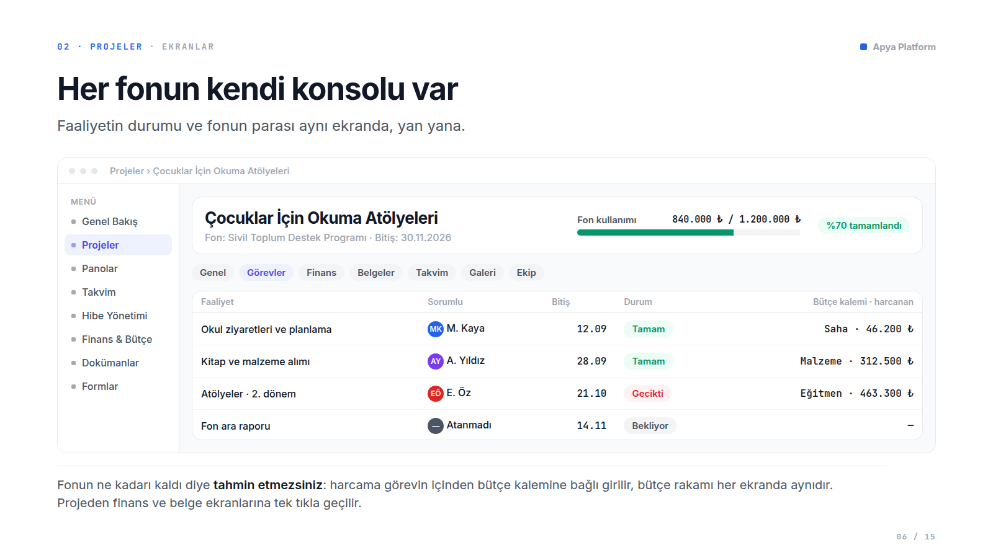
Notes:
Her fonun kendi konsolu var
Faaliyetin durumu ve fonun parası aynı ekranda, yan yana.
Fonun ne kadarı kaldı diye tahmin etmezsiniz: harcama görevin içinden bütçe kalemine bağlı girilir, bütçe rakamı her ekranda aynıdır. Projeden finans ve belge ekranlarına tek tıkla geçilir.

Slide 7
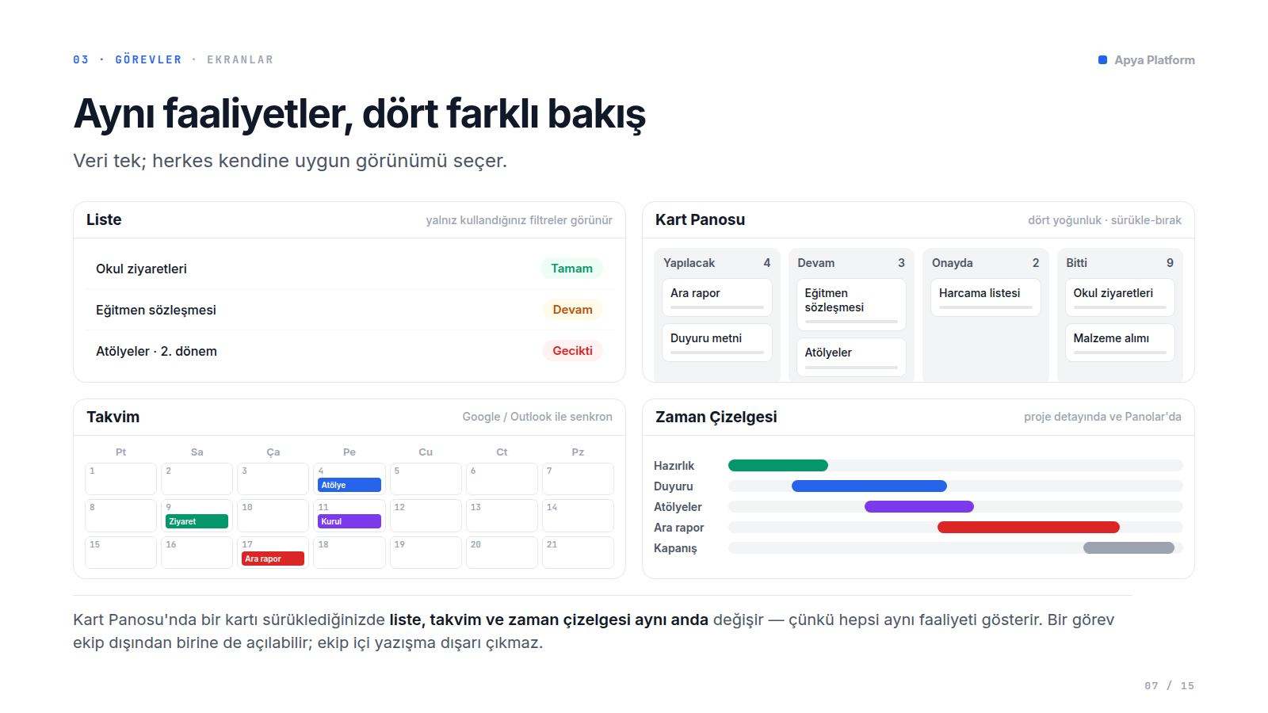
Notes:
Aynı faaliyetler, dört farklı bakış
Veri tek; herkes kendine uygun görünümü seçer.
Kart Panosu'nda bir kartı sürüklediğinizde liste, takvim ve zaman çizelgesi aynı anda değişir — çünkü hepsi aynı faaliyeti gösterir. Bir görev ekip dışından birine de açılabilir; ekip içi yazışma dışarı çıkmaz.

Slide 8
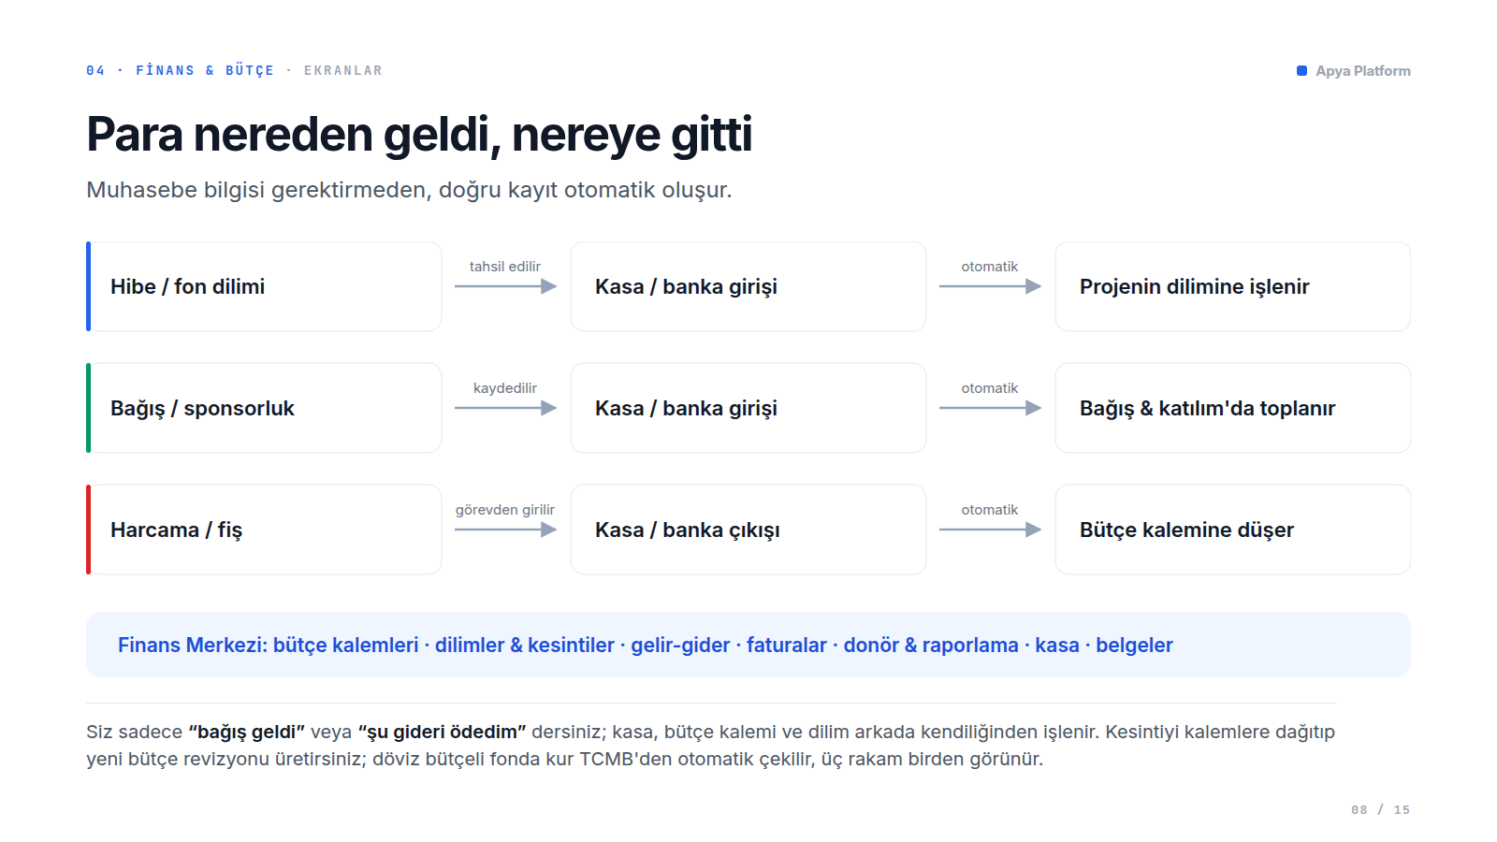
Notes:
Para nereden geldi, nereye gitti
Muhasebe bilgisi gerektirmeden, doğru kayıt otomatik oluşur.
Siz sadece “bağış geldi” veya “şu gideri ödedim” dersiniz; kasa, bütçe kalemi ve dilim arkada kendiliğinden işlenir. Kesintiyi kalemlere dağıtıp yeni bütçe revizyonu üretirsiniz; döviz bütçeli fonda kur TCMB'den otomatik çekilir, üç rakam birden görünür.

Slide 9
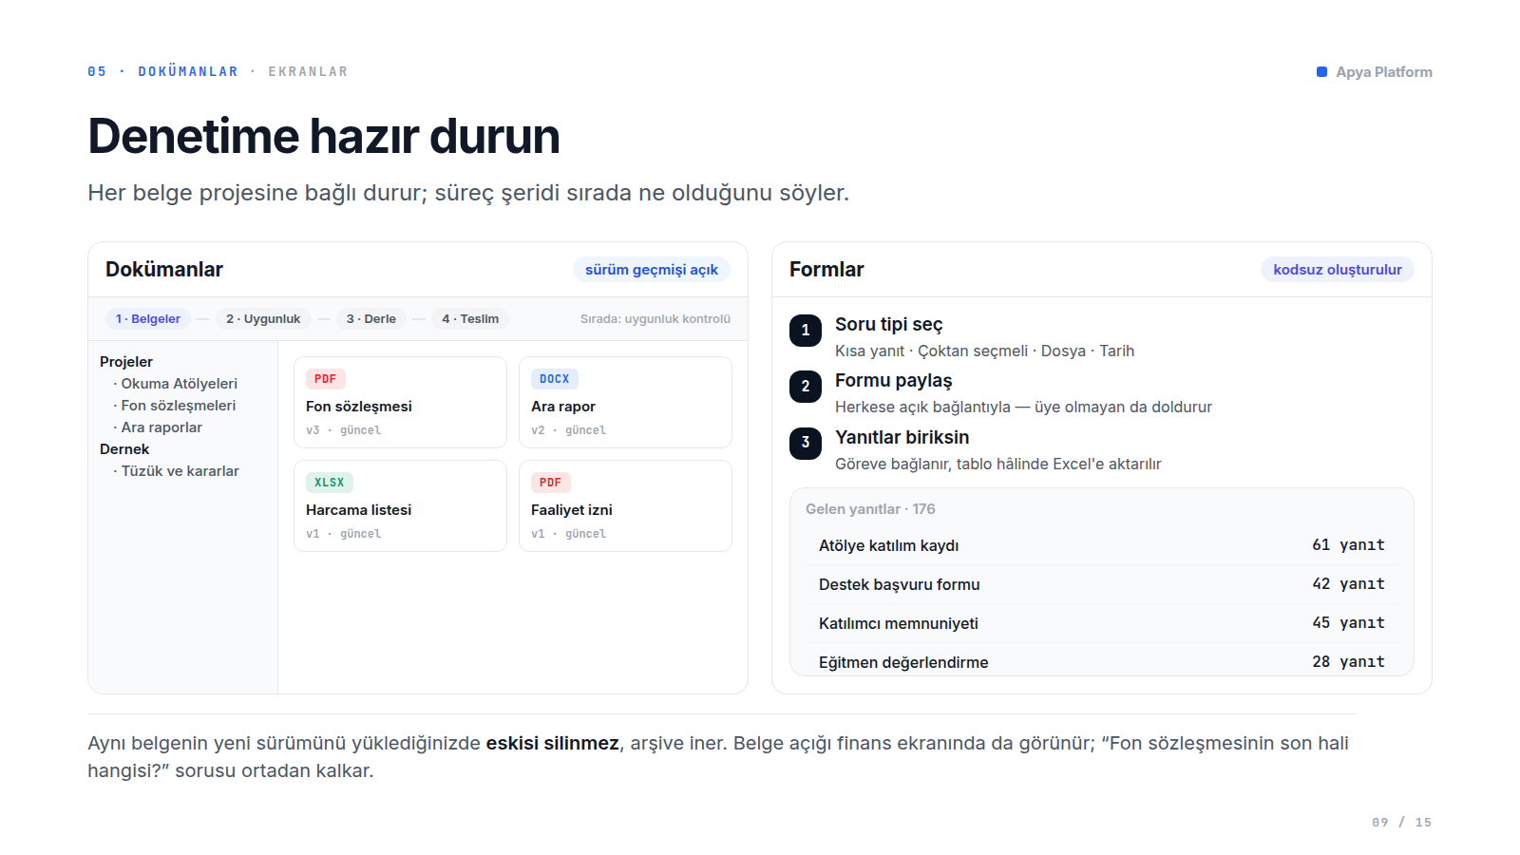
Notes:
Denetime hazır durun
Her belge projesine bağlı durur; süreç şeridi sırada ne olduğunu söyler.
Aynı belgenin yeni sürümünü yüklediğinizde eskisi silinmez, arşive iner. Belge açığı finans ekranında da görünür; “Fon sözleşmesinin son hali hangisi?” sorusu ortadan kalkar.

Slide 10
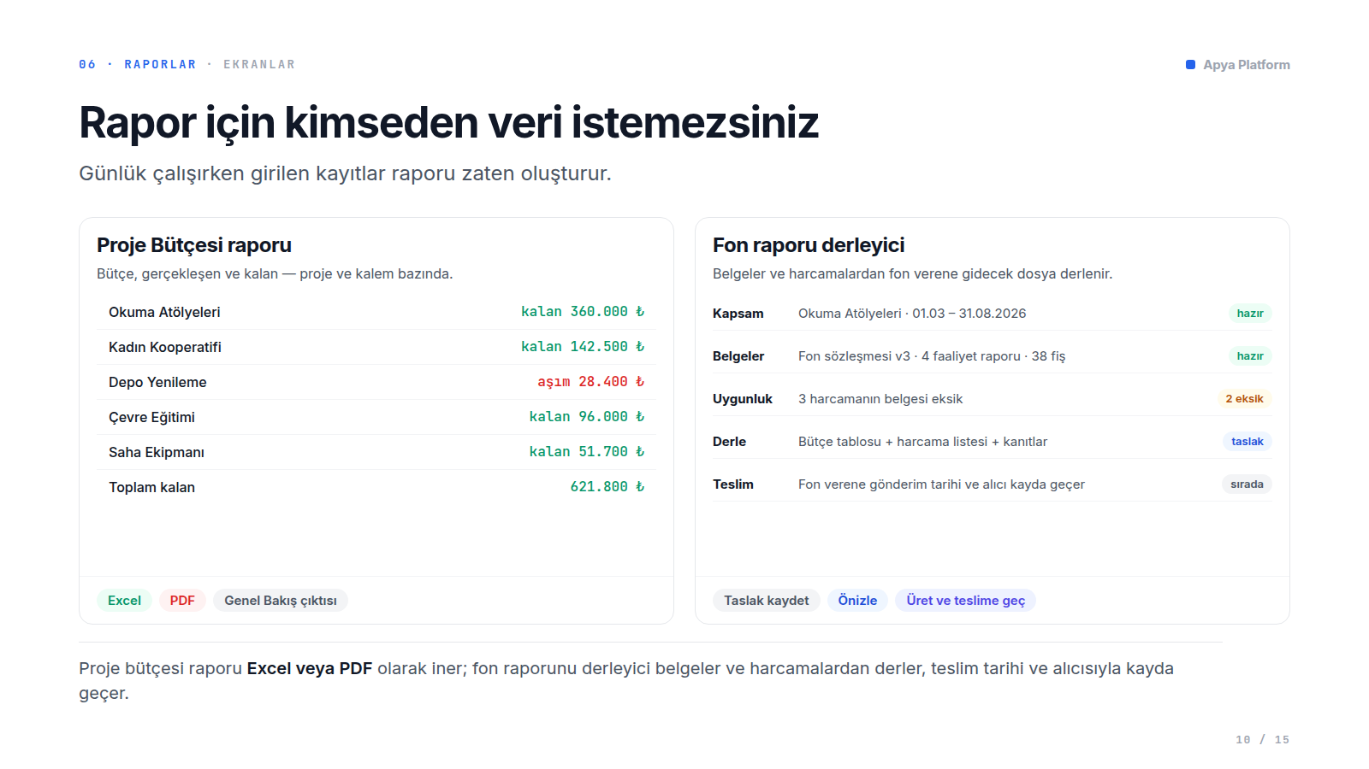
Notes:
Rapor için kimseden veri istemezsiniz
Günlük çalışırken girilen kayıtlar raporu zaten oluşturur.
Proje bütçesi raporu Excel veya PDF olarak iner; fon raporunu derleyici belgeler ve harcamalardan derler, teslim tarihi ve alıcısıyla kayda geçer.

Slide 11
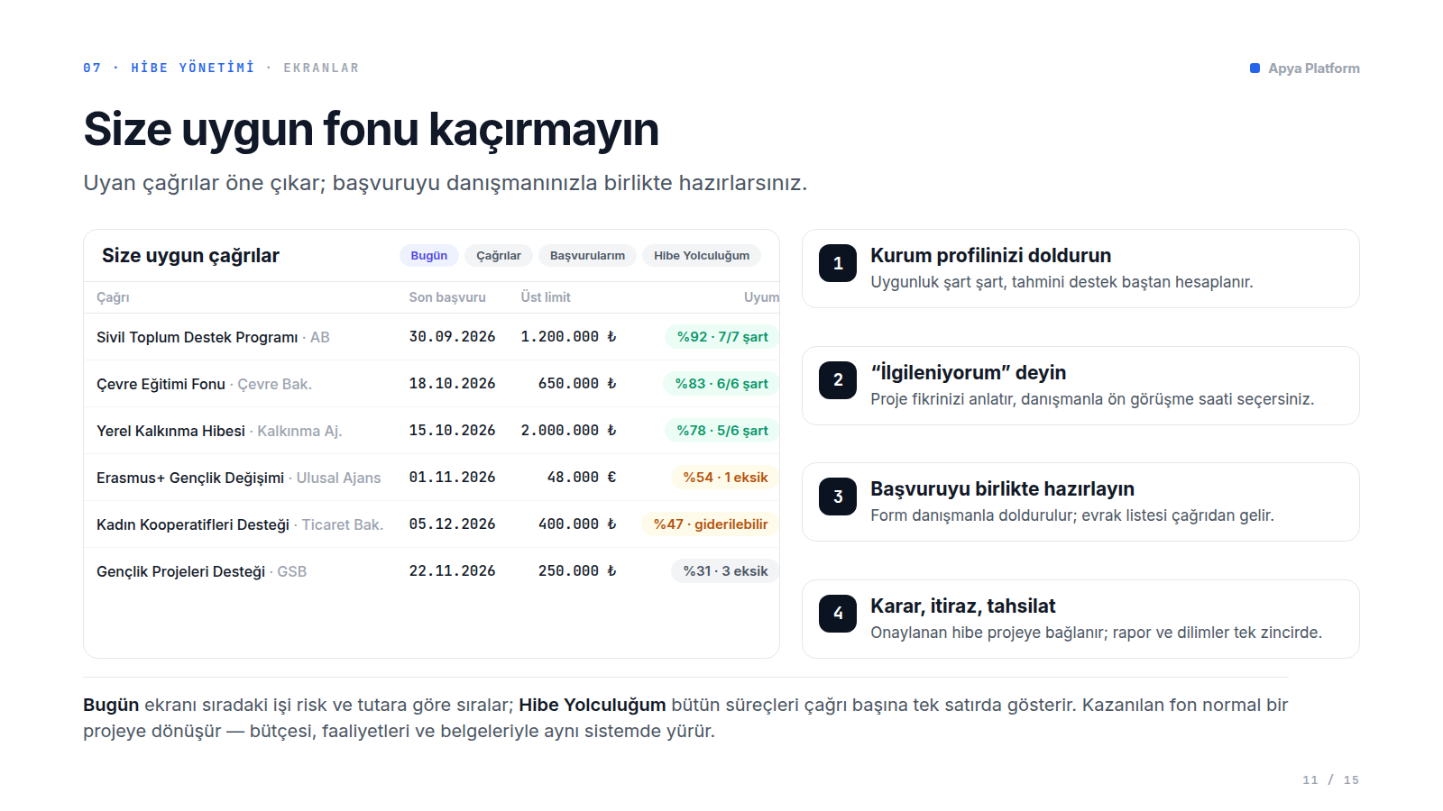
Notes:
Size uygun fonu kaçırmayın
Uyan çağrılar öne çıkar; başvuruyu danışmanınızla birlikte hazırlarsınız.
Bugün ekranı sıradaki işi risk ve tutara göre sıralar; Hibe Yolculuğum bütün süreçleri çağrı başına tek satırda gösterir. Kazanılan fon normal bir projeye dönüşür — bütçesi, faaliyetleri ve belgeleriyle aynı sistemde yürür.

Slide 12
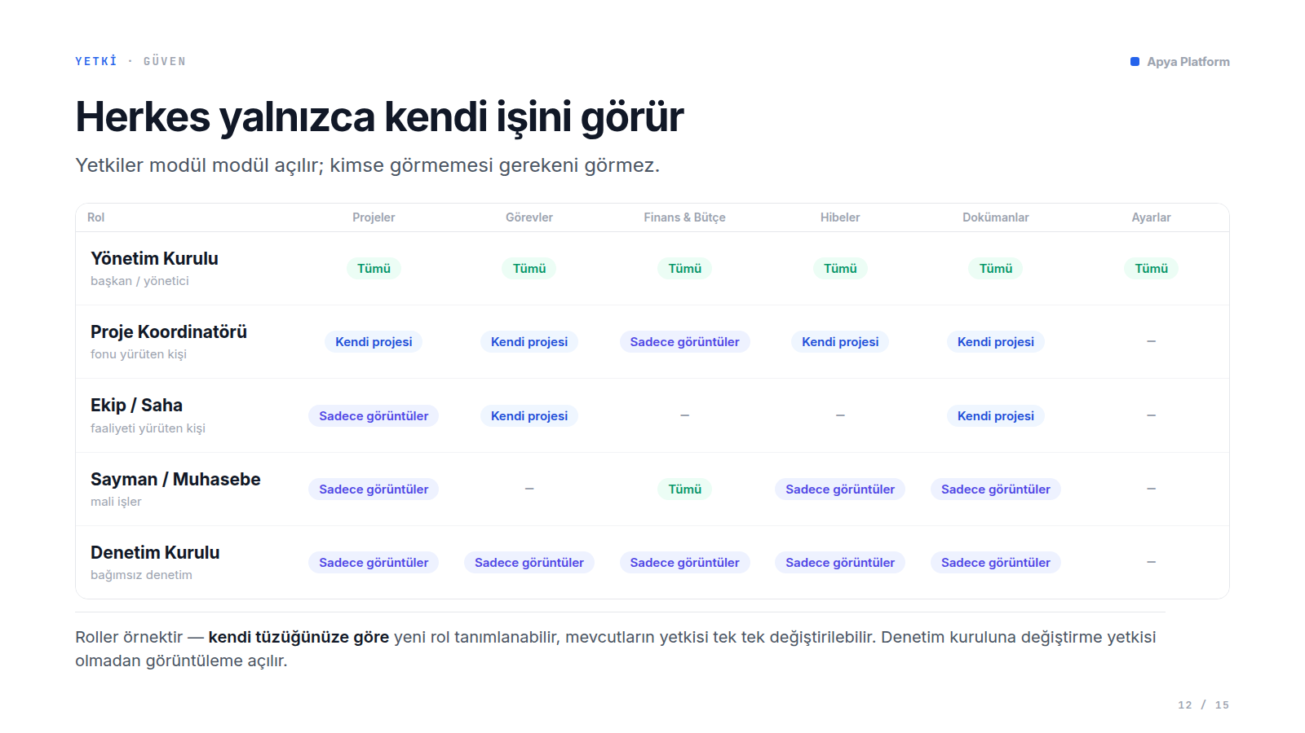
Notes:
Herkes yalnızca kendi işini görür
Yetkiler modül modül açılır; kimse görmemesi gerekeni görmez.
Roller örnektir — kendi tüzüğünüze göre yeni rol tanımlanabilir, mevcutların yetkisi tek tek değiştirilebilir. Denetim kuruluna değiştirme yetkisi olmadan görüntüleme açılır.

Slide 13
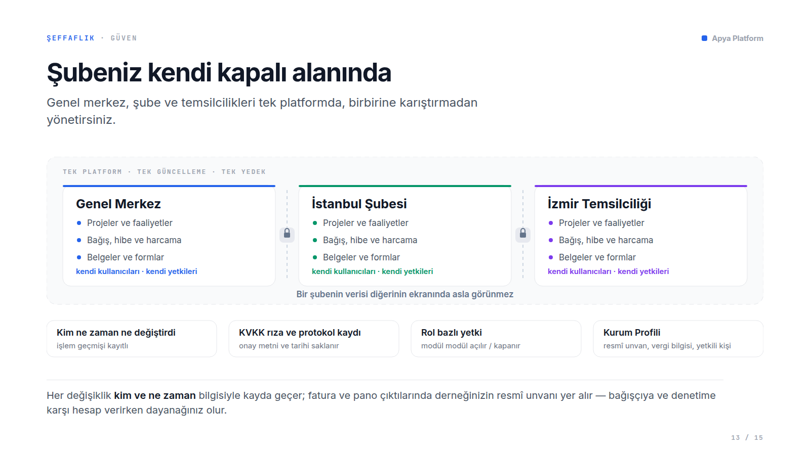
Notes:
Şubeniz kendi kapalı alanında
Genel merkez, şube ve temsilcilikleri tek platformda, birbirine karıştırmadan yönetirsiniz.
Her değişiklik kim ve ne zaman bilgisiyle kayda geçer; fatura ve pano çıktılarında derneğinizin resmî unvanı yer alır — bağışçıya ve denetime karşı hesap verirken dayanağınız olur.

Slide 14
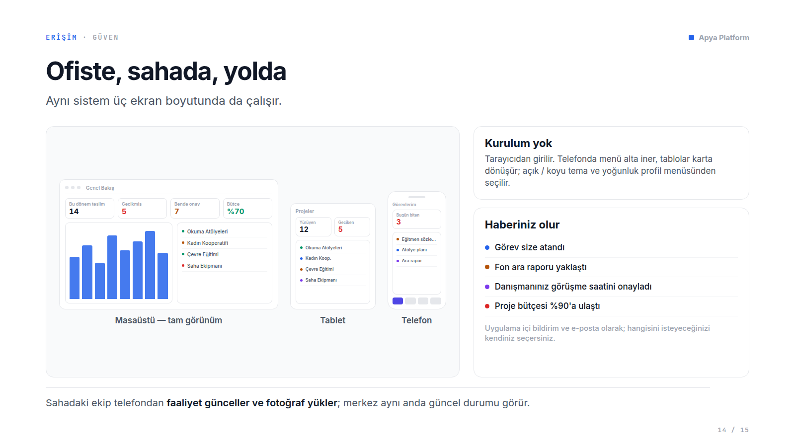
Notes:
Ofiste, sahada, yolda
Aynı sistem üç ekran boyutunda da çalışır.
Sahadaki ekip telefondan faaliyet günceller ve fotoğraf yükler; merkez aynı anda güncel durumu görür.

Slide 15
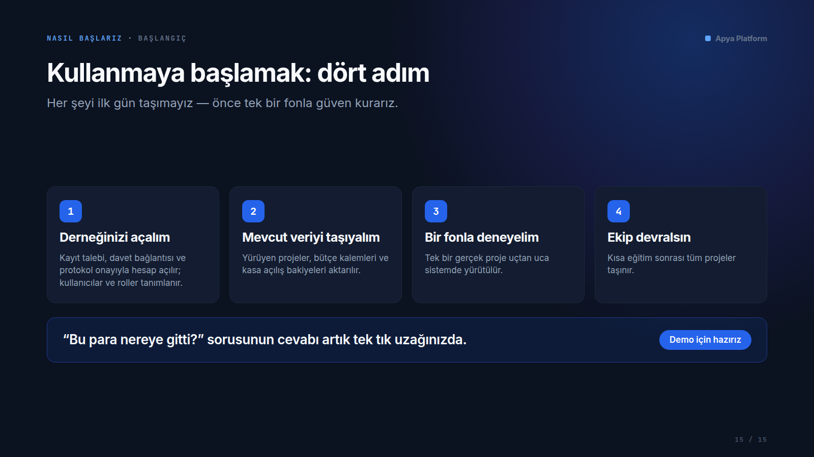
Notes:
Kullanmaya başlamak: dört adım
Her şeyi ilk gün taşımayız — önce tek bir fonla güven kurarız.

